Slide 1
可爱的中国
方志敏

Slide 2
“敌人只能砍下我们的头颅，决不能动摇我们
的信仰！因为我们信仰的主义，乃是宇宙的真
理！为着共产主义牺牲，为着苏维埃流血，那是
我们十分情愿的啊！”
伟大的共产主义战士——方志敏

Slide 3
方志敏，1899年生，江西省弋阳县人。1922年
8月加入中国社会主义青年团。1924年3月转入中国
共产党。1928年1月，参与领导弋横起义，创建赣
东北苏区，领导组建中国工农红军第10军。先后任
赣东北省、闽浙赣省苏维埃政府主席，红10军、红
11军政治委员，中共闽浙赣省委书记。他把马克思
主义普遍真理与赣东北实际相结合，创造了一整套
建党、建军和建立红色政权的经验，毛泽东称之为
“方志敏式”的根 据地。

Slide 4
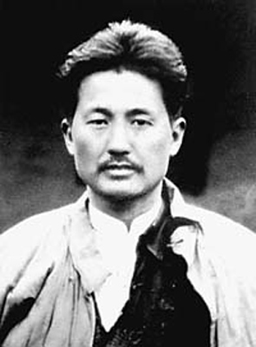
方志敏遗像

Slide 5
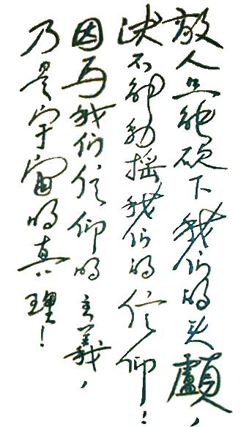
方志敏手迹

Slide 6
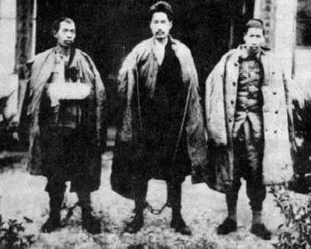
方志敏和他的战友

Slide 7
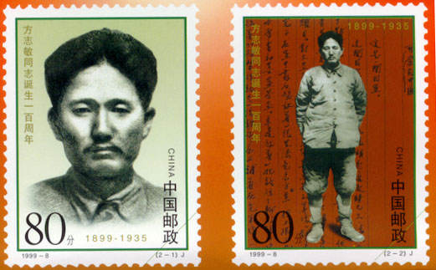
为纪念方志敏同志而发行的邮票

Slide 8
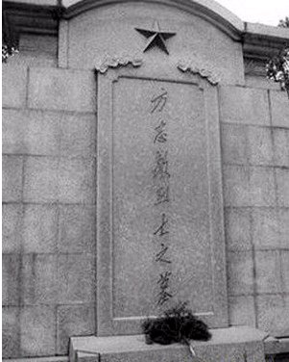
方志敏烈士墓位于西郊梅岭山麓。陵园背依青山，面向东方。建于1959年8月，占地十余亩。墓前有台阶12层，170余级，两边青松翠柏环抱，庄严肃穆。墓为汉白玉砌成，大理石碑下面刻有方志敏简历。墓碑正中镌刻毛泽东题词"方志敏烈士之墓"墓前附设休息室，陈列方志敏烈士生平事迹和珍贵文物。

Slide 9
血染东南半壁红， 忍将奇迹作奇功。 文山去后南朝月， 又照秦淮一叶枫。 ——叶剑英为方志敏题照

Slide 10
背景资料
1934年11月初，方志敏奉命率红军北上抗日先遣队北
上，任红10军团军政委员会主席。至皖南遭国民党军重兵
围追堵截，艰苦奋战两月余，被7倍于己的敌军围困。他
带领先头部队奋战脱险，但为接应后续部队，复入重围，
终因寡不敌众，于1935年1月27日在江西玉山陇首村被俘。
被捕那天，两个国民党士兵搜遍方志敏全身，除了一块怀
表和一支钢笔，没有一文钱。诚如方志敏所说：“清贫，
洁白朴素的生活，正是我们革命者能够战胜许多困难的地
方！”在狱中，面对敌人的严刑和诱降，他正气凛然，坚
贞不屈。1935年8月6日在江西南昌下沙窝英勇就义，时年
36岁。

Slide 11

朗读指导
1.宜用激昂、深情的语气。
2.领会作者情感，读出感情来。
3.随手勾画出疑难字词，关键语句等。

Slide 12
1.读过课文后，你的内心有怎样的感受?
2.你能体会出作者写此文是怀着一种怎样的感情吗？
3.请你列出课文的结构提纲。

Slide 13
检查阅读效果：
1.指出第一段各句的句式。
2.第二段主要写什么内容？你能结合本段谈谈当时中
国的状况吗？
3.怎样理解三段的两个“唯一”？
4.第四段中作者为我们描绘了中国怎样的光明美景？
5.第四段采用了哪些写法？
6.最后一段应该用怎样的语气来读？

Slide 14

练一练
1.结合上下文理解下列词语：
蹂躏 刻不容缓
辽远 日新月异
2.熟读你喜欢的句、段。

Slide 15
可爱的中国（散文诗）
在他写这篇文章的时候
铁窗外密布着沉重的阴云
掀开935年最后的日子
他在镣铐声中
看到了稻谷飘香的中国
美丽的春天的中国
使他热泪盈眶
飘满天空和大地
他放下笔，紧握双手
手上的镣铐，叮当有声
他出没在一片草地。
他的身后，跟着
一群黑洞洞的枪口
许多年过去了
当人们躺在芬芳的草地上
诵读这篇千秋文章
总能听到一种金属的声音
在明亮的阳光下振响
他的手沾满阳光的汁液
于是，流出的每个文字
都飘着芬芳了
他渴望这芬芳

Slide 16
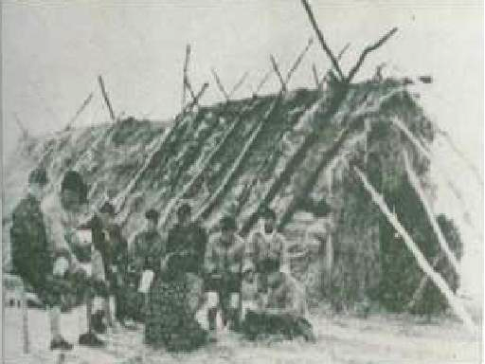
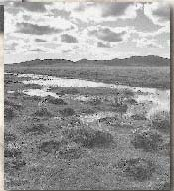
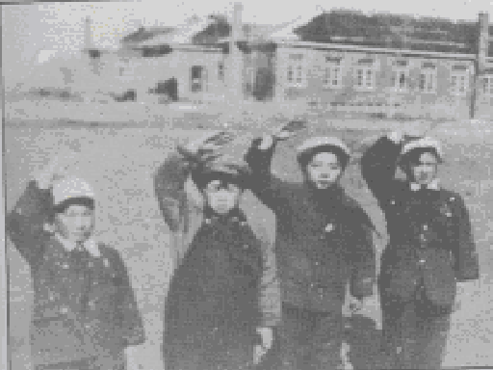
北大荒
五十年前

Slide 17
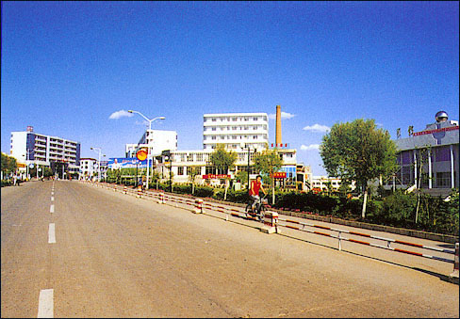
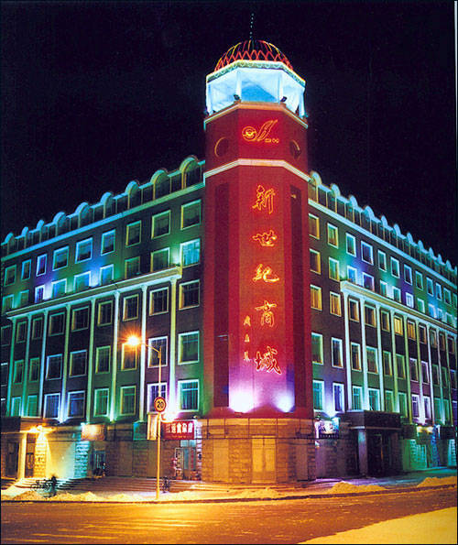
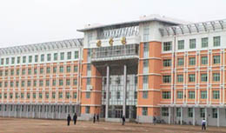
北大荒
五十年后

Slide 18
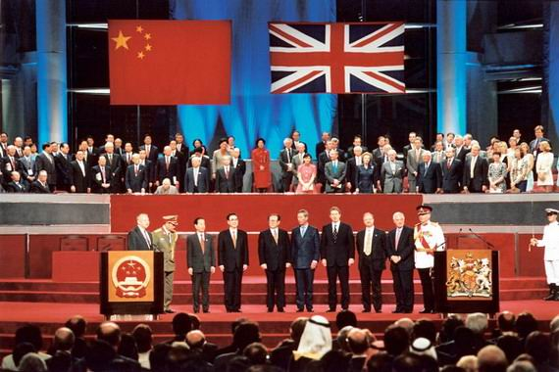
今日中国 (1997.7.1)

Slide 19
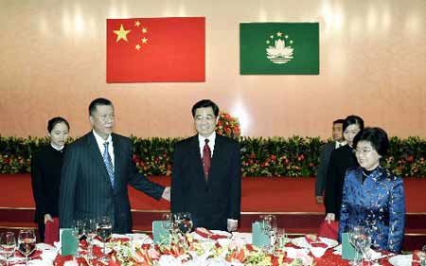
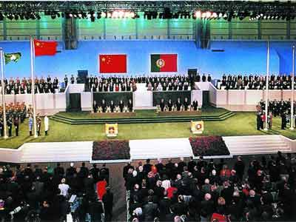
今日中国 (1999.12.20)

Slide 20
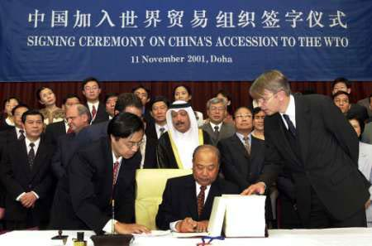
今日中国(2001年11月10日)

Slide 21
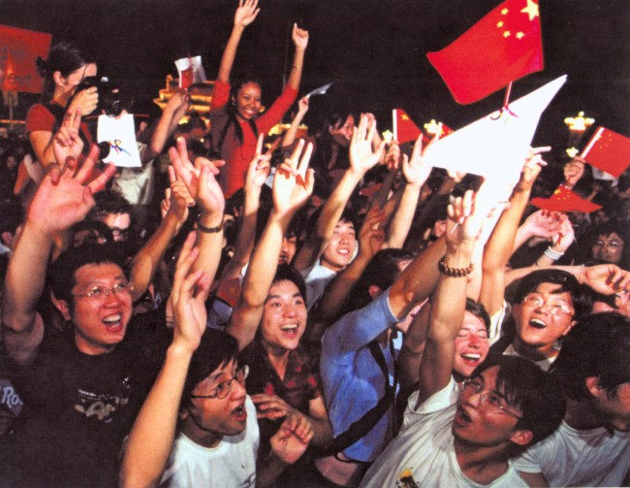
今日中国(2001年7月13日)

Slide 22
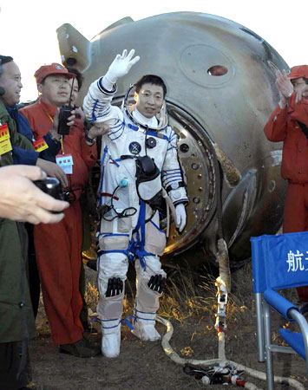
今日中国(2003年10月16日)

Slide 23

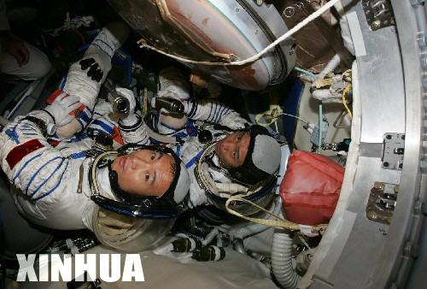
2005年10月12日

Slide 24
心灵的震撼
方志敏，一个响彻华夏的名字，他的一身
《清贫》激发出多少共产党人的奉献精神，他的一声《可爱的中国》打动了一代又一代中华儿女的赤子之心。我们敬仰他，怀念他，学习他。当我们昂首阔步走向世界的时候，当中华民族历经奋斗，崛起在世界东方的今天，这位革命先辈，以铿锵的足音又一次走进我们的心灵。

Slide 25
寄语：
今天的中国更可爱，当香港、澳门回归祖国的时候，当我们的神舟七号成功返航的时候；当我们加入世贸组织、成功举办2008奥运会的时候；我们便可以告慰九泉之下的英灵们：这么光荣的一天已经来了，不是在遥远的将来，也不是在很近的将来，而是现在。
同学们，让我们携起手来共同珍惜今天的幸福生活吧！

Slide 26
再见！

